Slide 1


תמצית ניתוח מפקד אוכלוסין 2022 בעיר נתניה

Slide 2


דבר מנהלת האגף לאיכות ותכנון אסטרטגי
שלום רב,
אנו שמחים להציג בפניכם את נתוני מפקד האוכלוסין החדש שבוצע על בסיס נתוני אפריל 2022 על ידי הלשכה המרכזית לסטטיסטיקה.
חשוב לציין כי המפקד האחרון שבוצע בישראל היה בשנת 2008 ולכן ישנה חשיבות רבה לנתונים אלו אשר מציגים ניתוח מעמיק של האוכלוסייה בישראל במיקוד לנתוני ישוב ובהעמקה נוספת גם לנתוני אזורים סטטיסטיים.
מטרת המפקד היא לקבל תמונה מלאה ומהימנה של אוכלוסיית המדינה ומאפייניה ובכלל זה נתונים דמוגרפיים, חברתיים וכלכליים בכל יישוב בארץ. הנתונים ישמשו את קובעי המדיניות המקומית והארצית. ייחודו של מפקד האוכלוסין הוא באפשרות לחקור קבוצות אוכלוסייה קטנות ומיוחדות ולקבל מידע על יחידות גאוגרפיות קטנות.
מפקד 2022 היה אמור להתבצע במהלך שנת 2021 אך הוא נדחה לשנת 2022 בשל מגפת הקורונה בישראל.
הוא המפקד השביעי שעורכת הלמ"ס מאז הקמת המדינה והראשון בו אפשר היה לענות על השאלון באופן מקוון.
שיטת המפקד נשענת על קבצים מנהליים ואיסוף ישיר, כך לא כל האוכלוסייה נדגמת, אלא רק 7%.
חשוב להבהיר בנושא מספר התושבים: עפ"י נתוני רשות האוכלוסין מספר התושבים הרשומים בעיר נתניה בסוף הרבעון השני של שנת 2024: 278,646. לעומת זאת, לפי למ"ס (אומדן ארעי נכון לסוף מאי 2024), גרים בעיר כיום 241,642 תושבים.
ההבדל ברובו מוסבר בתושבי העיר שהיגרו מהארץ אך עדיין רשומים במשרד הפנים כגרים בה.
מספר התושבים במפקד האוכלוסין מתבסס על נתוני למ"ס מאפריל 2022 ששם נמנו 223,920 תושבים.
תכלית פרסום זה, לסייע בתכנון אסטרטגי ארוך טווח וכן לאפשר לבעלי התפקידים השונים בעירייה לזהות בזמן אמת שינויים דמוגרפיים המתרחשים בעיר, כדי להיערך ולהתאים את רמת השירותים הנדרשת בתחום החינוך, הרווחה, הסביבה, התשתיות ועוד.
בברכה,
אילנה לונגו
מנהלת האגף לאיכות ותכנון אסטרטגי
יולי 2024

Slide 3


תוכן העניינים - ניתוח והצגת נתוני מפקד 2022 של הלשכה המרכזית לסטטיסטיקה בעיר נתניה
שכונות ואזורים סטטיסטיים בנתניה:
נווה איתמר
נאות גנים
קרית השרון
משכנות זבולון
קרית רבין
עין התכלת
פרדס הגדוד
קרית צאנז
נאות הרצל
כוכב הצפון
צפון מזרח מרכז העיר
צפון מערב מרכז העיר
מרכז העיר דרום
רמת אפרים
אופק הים
הפארק הירוק
בן ציון
רמת חן
נוף הטיילת
גלי הים
נאות שקד
אגמים
גבעת האירוסים
רמת ידין
קרית המדע
קרית נורדאו
רמת פולג
עיר ימים
דבר מנהלת האגף לאיכות ותכנון אסטרטגי סקירה כללית
מאפייני אוכלוסייה
דת ורמת דתיות
נישואין ופריון
ארצות מוצא
משקי בית
עבודה ושכר
תנאי דיור
תפקוד יום-יומי
* ניתן לדלג בחזרה לעמוד זה מכל עמוד במסמך, באמצעות לחיצה על הסמל
שמופיע בפינה השמאלית התחתונה בכל עמוד
כל המידע המוצג במצגת זו מוצג באופן נגיש לאנשים עם מוגבלות באתר הלשכה המרכזית לסטטיסטיקה. בכל עמוד במצגת קיים קישור לעמוד הרלוונטי.

Slide 4
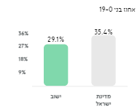
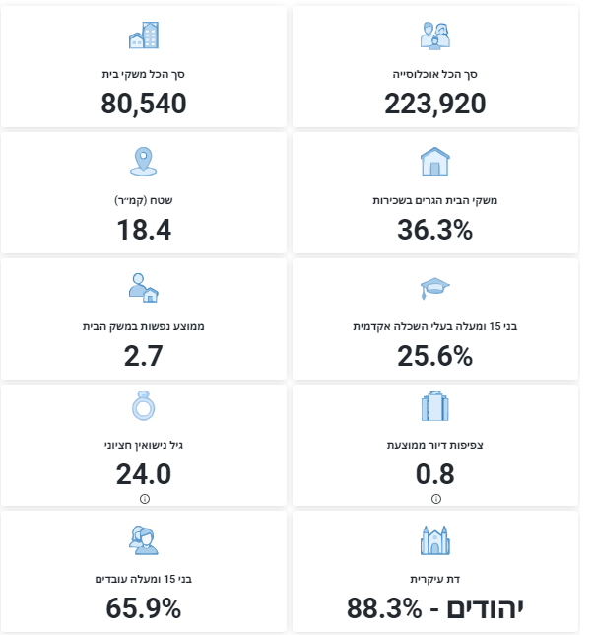
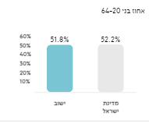
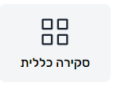
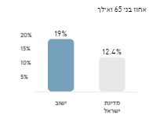
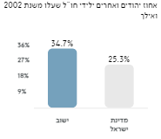
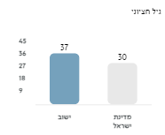
סקירה כללית לנתוני העיר נתניה
רמה חברתית
כלכלית: 6
מדד הפריפריאליות:
7
34.75
#
יוממות-
(אחוז מועסקים מחוץ ליישוב המגורים) :
51%
קישור לדשבורד יעודי לנתוני נתניה

Slide 5
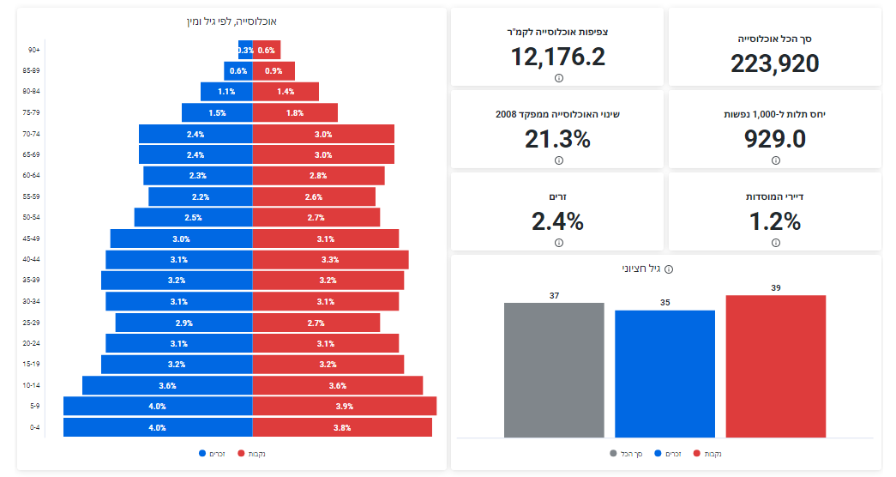
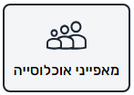
מאפייני אוכלוסייה
קישור לדשבורד יעודי לנתוני נתניה

Slide 6
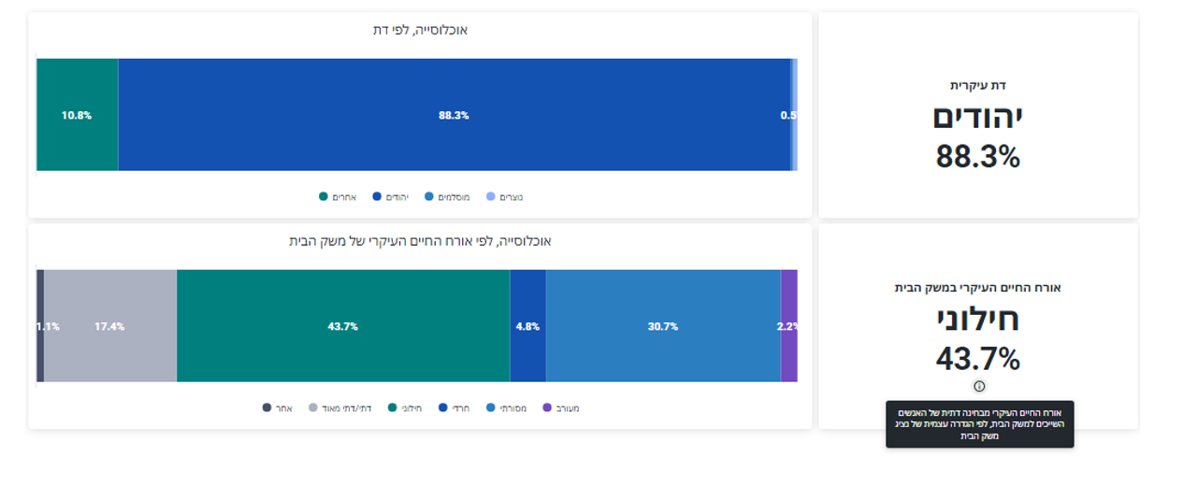
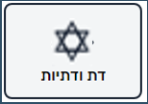
דת ודתיות
קישור לדשבורד יעודי לנתוני נתניה
חשוב לראות כי אמנם אורח החיים העיקרי בעיר הינו חילוני 43.7%, אך יש לשים לב כי חרדי+ דתי/דתי מאד מהווים יחד 22.2%
ואם מצרפים להם גם אורח חיים מסורתי שמהווה 30.7% יחד הם 52.9%.
נתונים אלו נמצאים בהלימה דומה לנתוני הזרמים בחינוך.

Slide 7
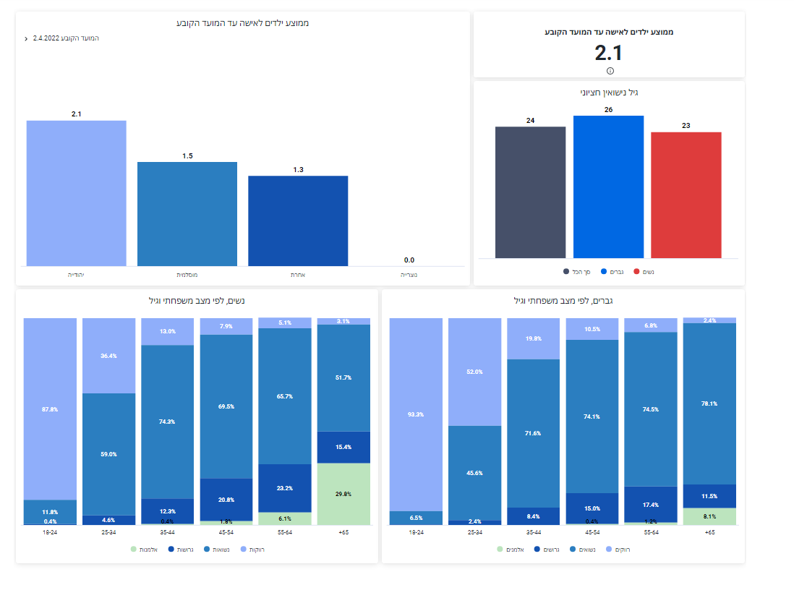
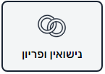
נישואין ופריון
קישור לדשבורד יעודי לנתוני נתניה

Slide 8
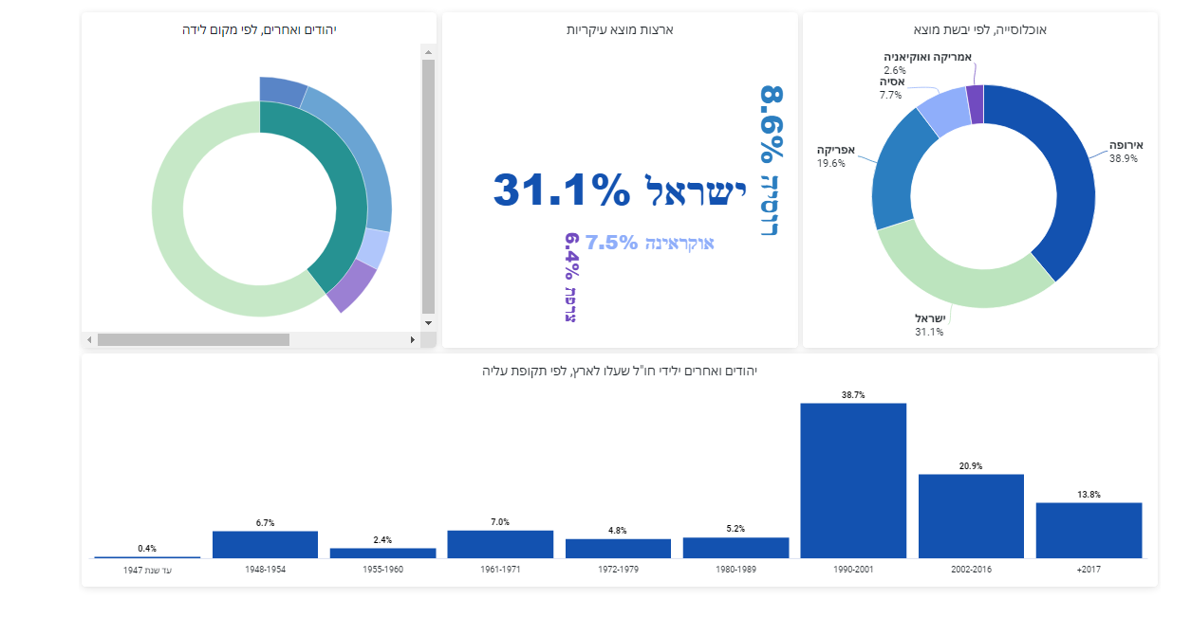
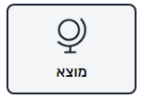
ארצות מוצא
קישור לדשבורד יעודי לנתוני נתניה

Slide 9
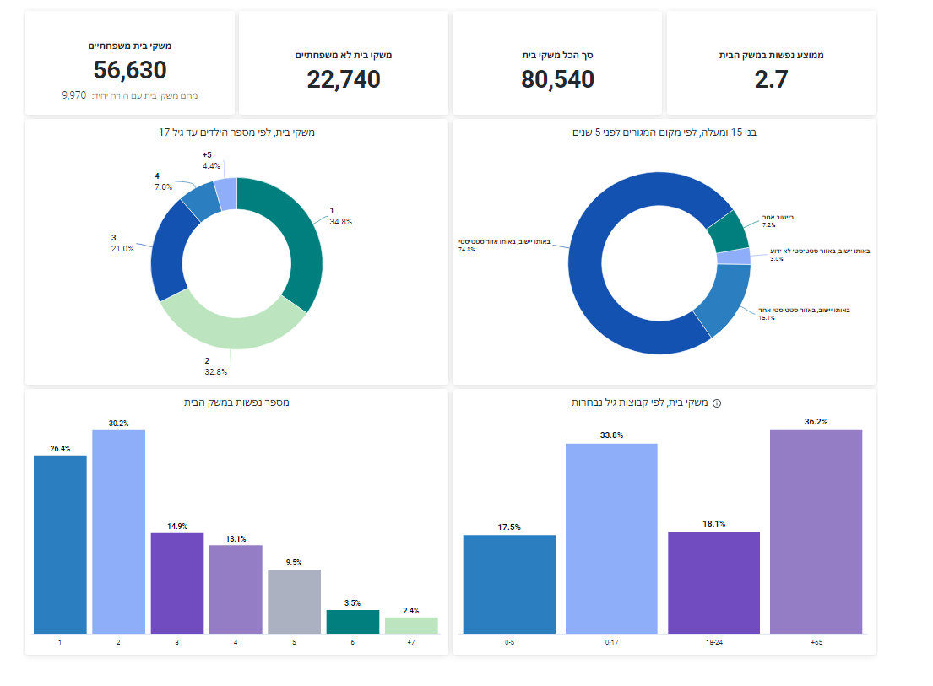
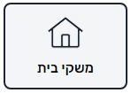
משקי
בית
קישור לדשבורד יעודי לנתוני נתניה

Slide 10
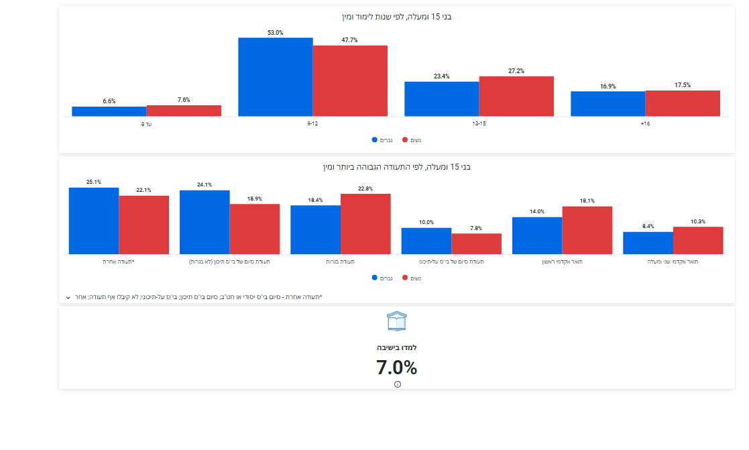
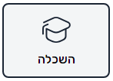
משקי בית
קישור לדשבורד יעודי לנתוני נתניה
תמצית ניתוח דמוגרפי של תושבי נתניה
נכון לסוף רבעון 2 2024
הופק באמצעות מערכת סיטיפדיה

Slide 11
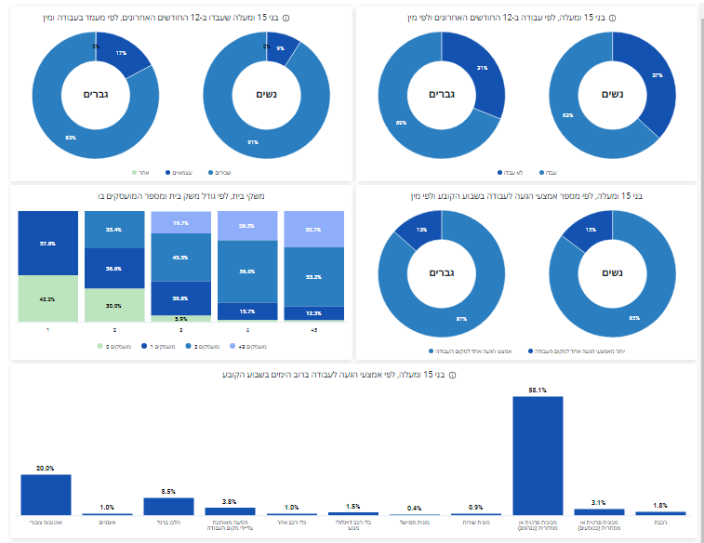
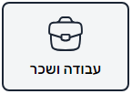
עבודה ושכר
קישור לדשבורד יעודי לנתוני נתניה

Slide 12
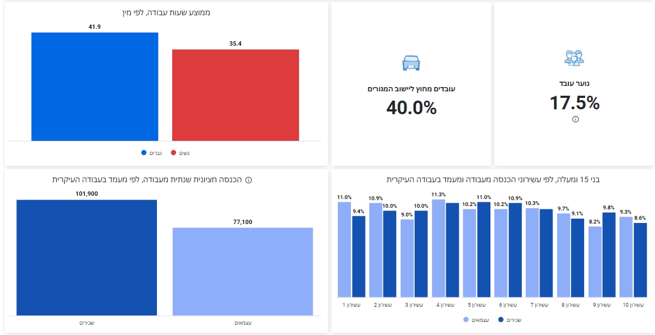
עבודה ושכר
קישור לדשבורד יעודי לנתוני נתניה

Slide 13
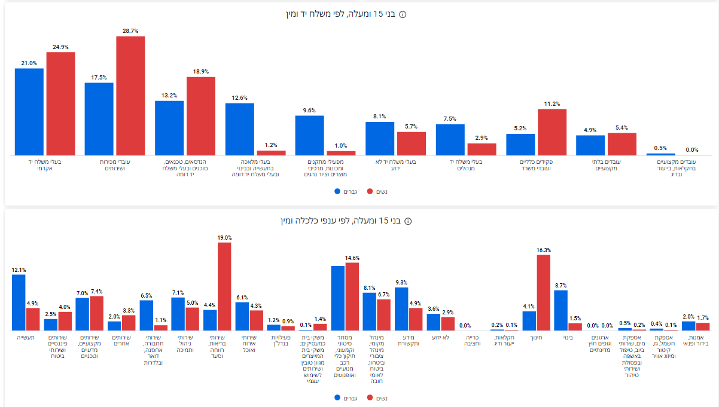
עבודה ושכר
קישור לדשבורד יעודי לנתוני נתניה

Slide 14
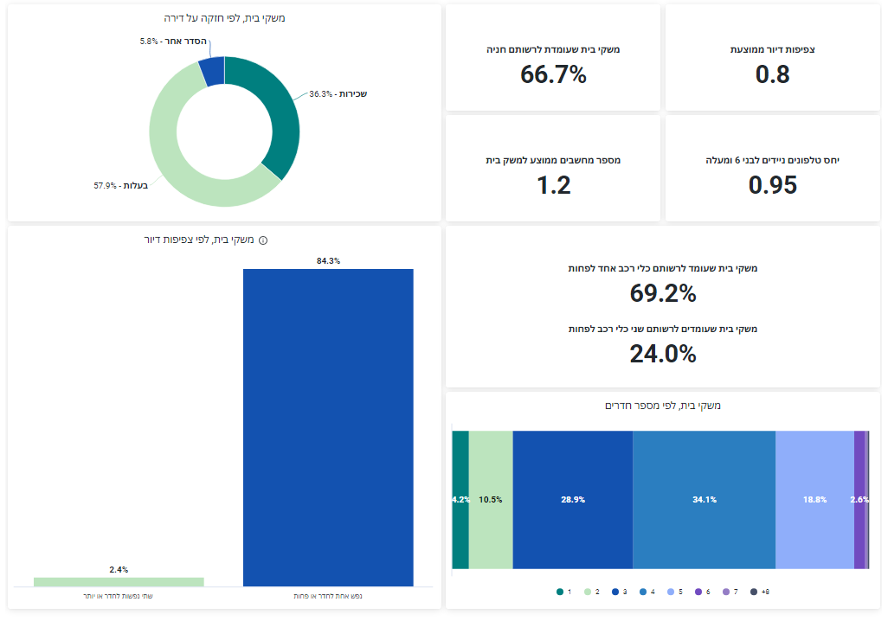
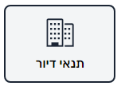
תנאי דיור
קישור לדשבורד יעודי לנתוני נתניה

Slide 15
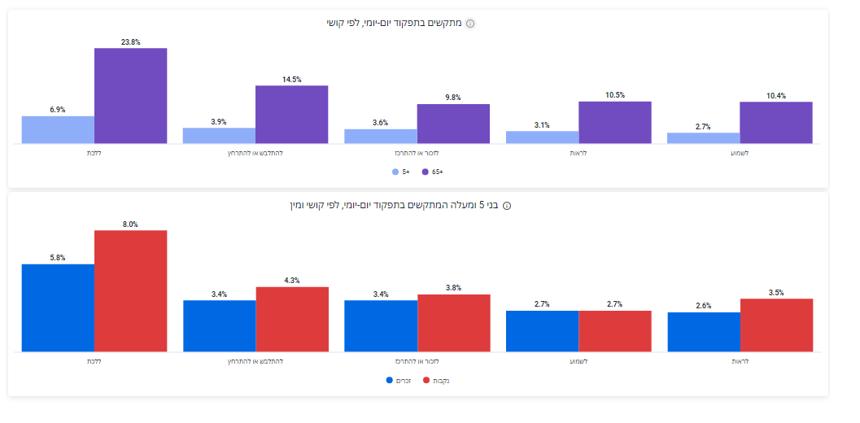
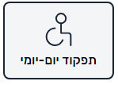
תפקוד יום-יומי
קישור לדשבורד יעודי לנתוני נתניה

Slide 16
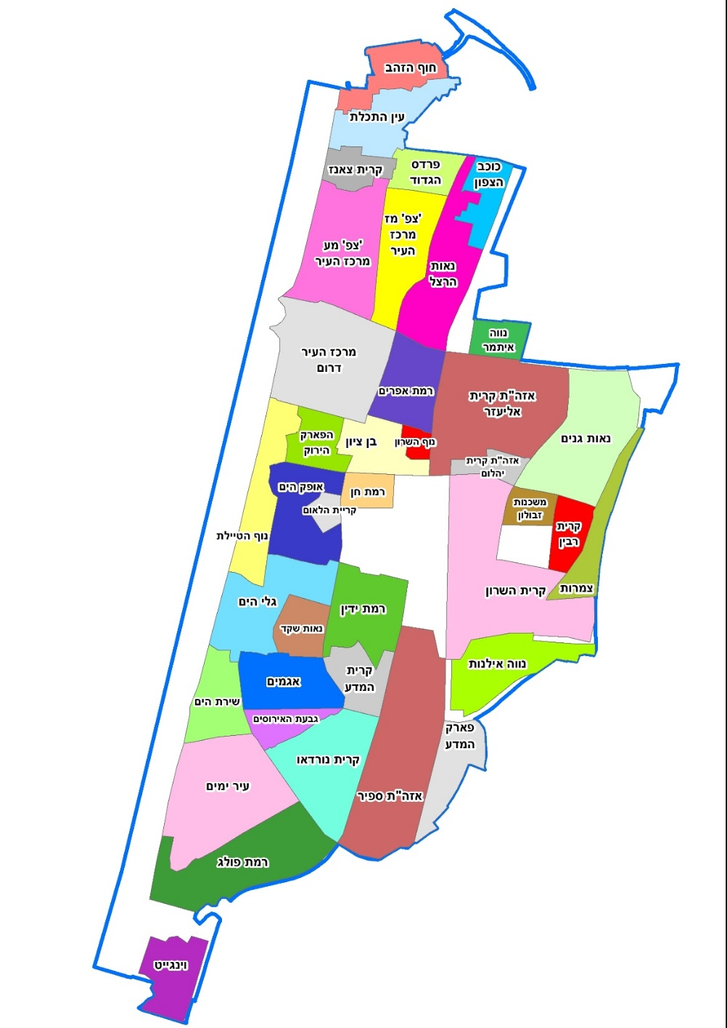
שכונות ואזורים סטטיסטיים בנתניה
בשקפים הבאים יוצגו נתוני האזורים הסטטיסטים כחלק משכונות העיר, כאשר החשיבות בכך היא שקיימת העמקה לתוך כל שכונה והיות ושכונות לעיתים מאכלסות עשרות אלפי תושבים, גם לשכונות יש לעיתים מאפיינים שונים בתוך אזורי השכונה.
הלמ"ס חילק שכונות לאזורים המכילים עד
לכ- 5000 תושבים וניתח את המאפיינים של כל אזור בנפרד.
כך שאנו כעת יכולים לזהות בתוך שכונה אזורים בהם רמת הדתיות או הרמה החברתית כלכלית שונה בחלקים השונים של השכונה.
בצד כל שקף מימין ישנו קישור שדרכו ניתן להכנס לכלל הנתונים לאותו אזור מתוך אתר הלמ"ס.
קישור לדשבורד יעודי לנתוני נתניה

Slide 17
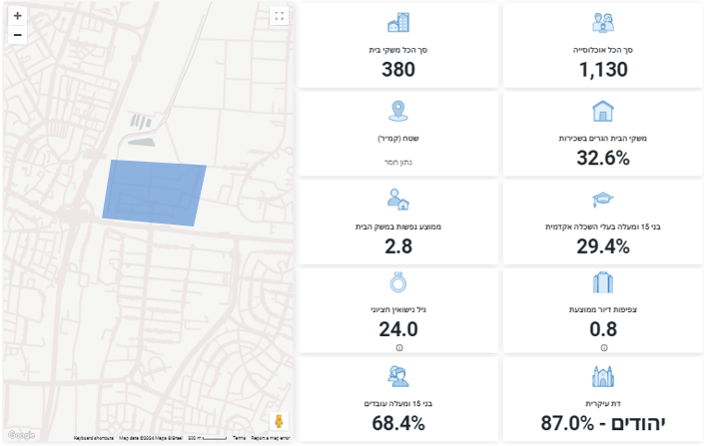
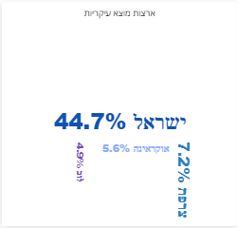
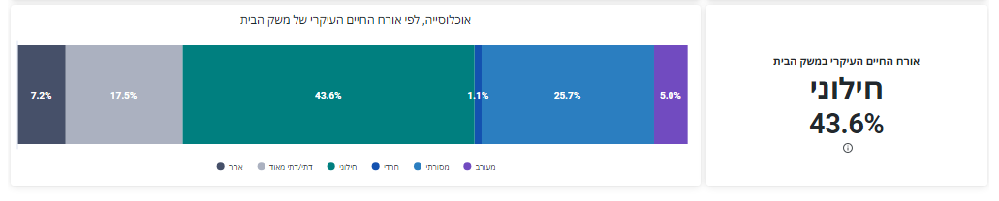
נווה איתמר אזור סטטיסטי 111
מדד חברתי כלכלי (2019)
8
קישור לדשבורד יעודי לנתוני נתניה

Slide 18
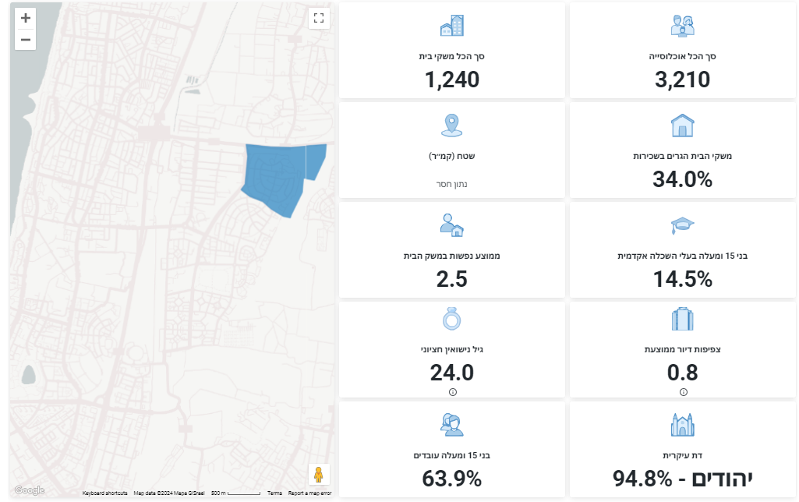
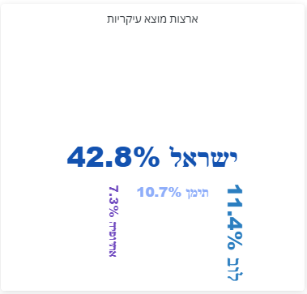
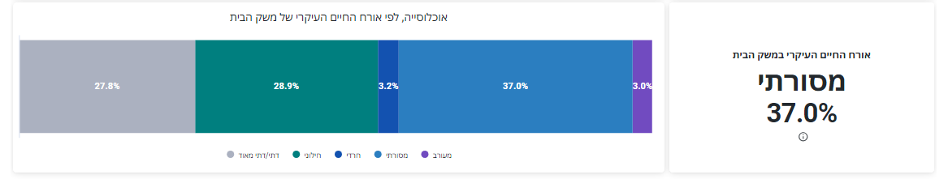
נאות גנים צפון
אזור סטטיסטי 112
מדד חברתי כלכלי (2019)
6
קישור לדשבורד יעודי לנתוני נתניה

Slide 19
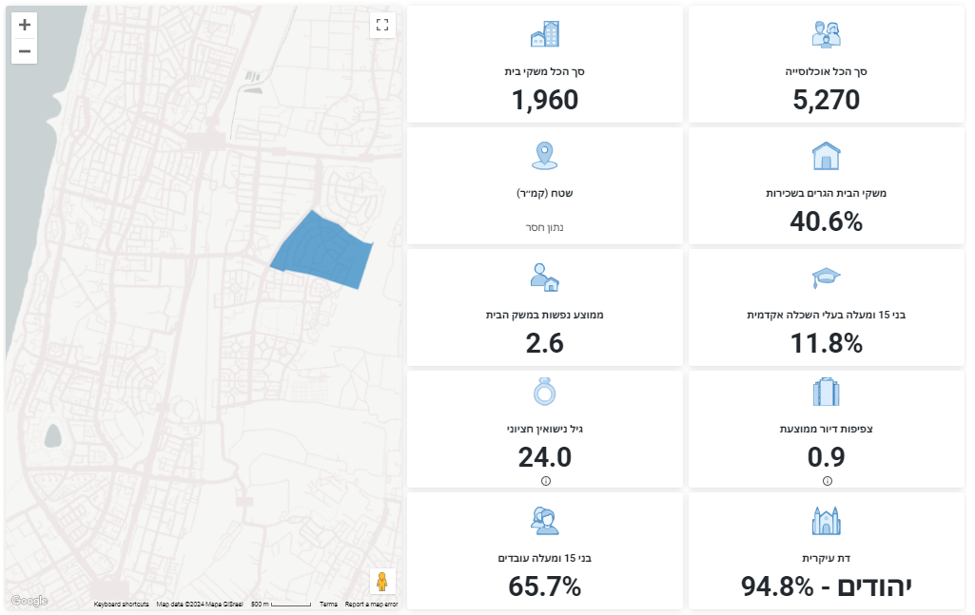
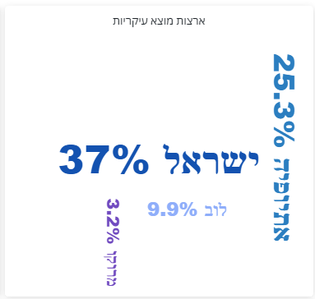
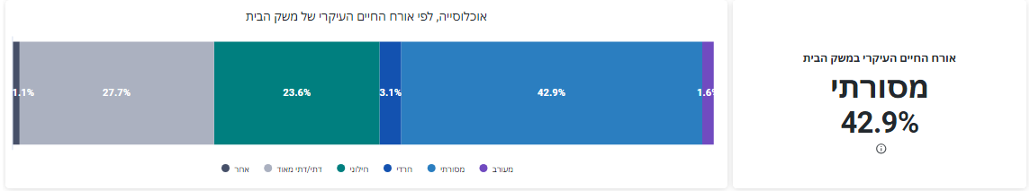
נאות גנים דרום
אזור סטטיסטי 113
מדד חברתי כלכלי (2019)
4
קישור לדשבורד יעודי לנתוני נתניה

Slide 20
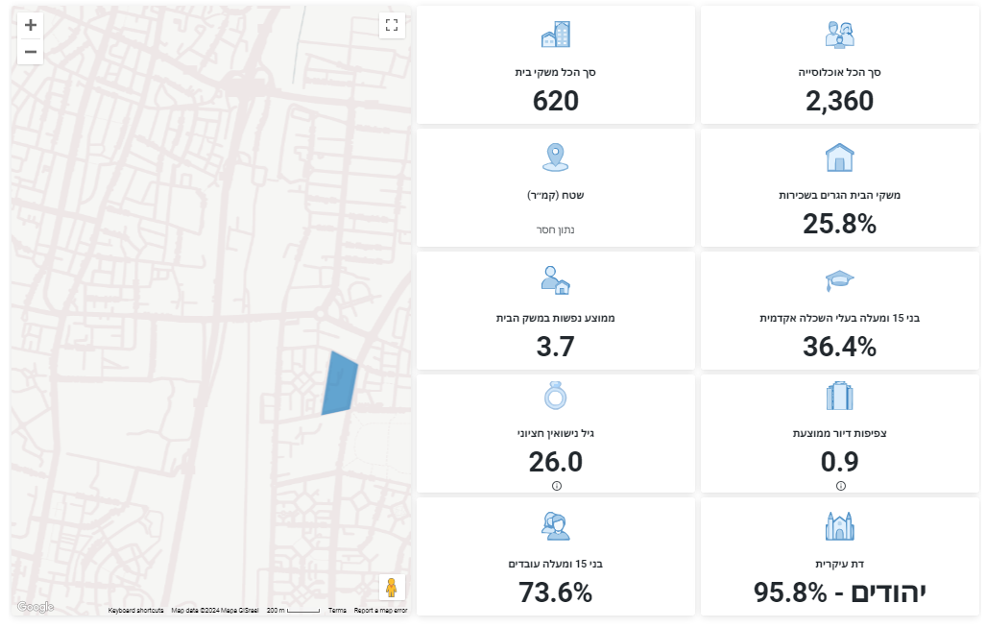
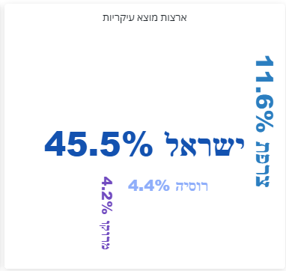
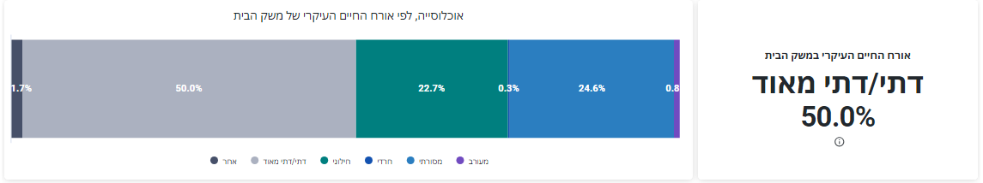
קרית השרון
(צפון מזרח) אזור סטטיסטי 134
מדד חברתי כלכלי (2019)
7
קישור לדשבורד יעודי לנתוני נתניה

Slide 21
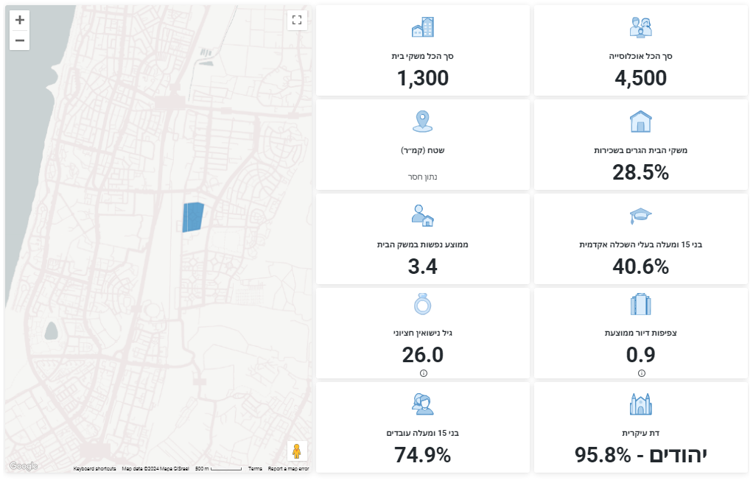
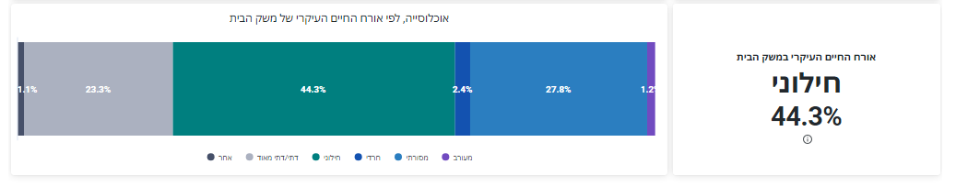
קרית השרון
(צפון מערב) אזור סטטיסטי 135
מדד חברתי כלכלי (2019)
7
קישור לדשבורד יעודי לנתוני נתניה

Slide 22
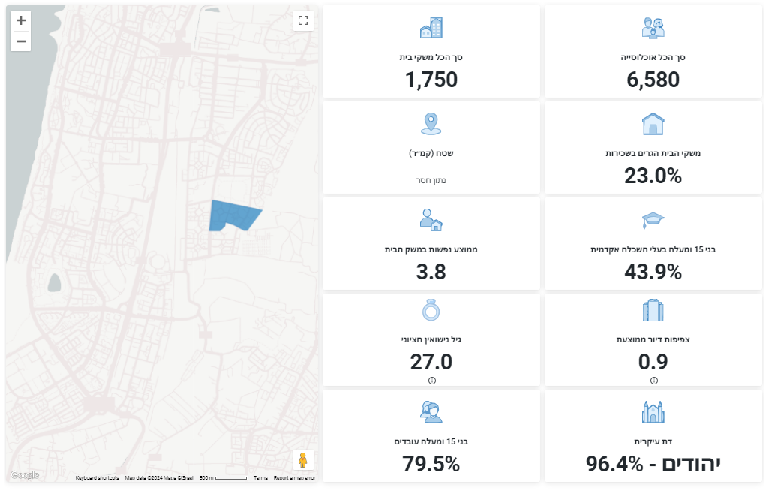
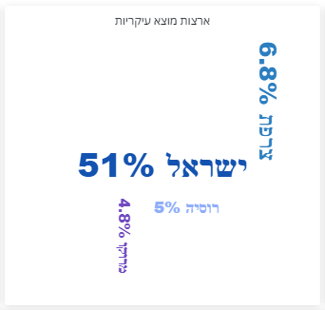
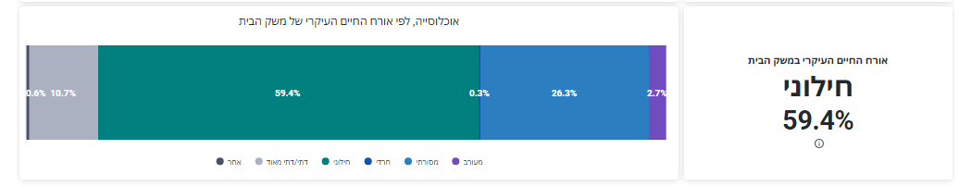
קרית השרון
(מרכז מזרח) אזור סטטיסטי 142
מדד חברתי כלכלי (2019)
8
קישור לדשבורד יעודי לנתוני נתניה

Slide 23
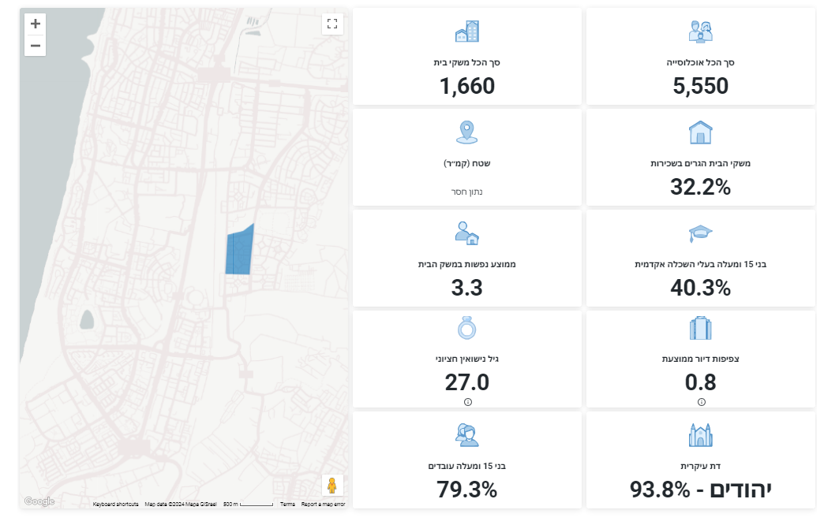
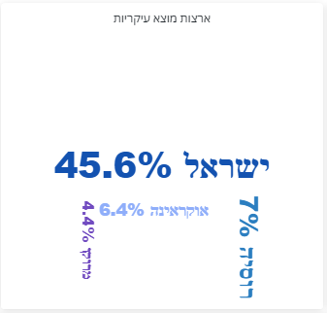
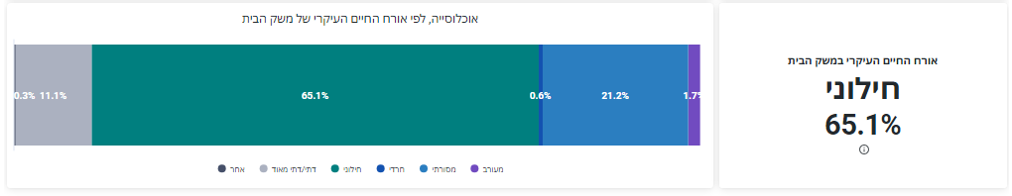
קרית השרון
(מרכז מערב) אזור סטטיסטי 143
מדד חברתי כלכלי (2019)
8
קישור לדשבורד יעודי לנתוני נתניה

Slide 24
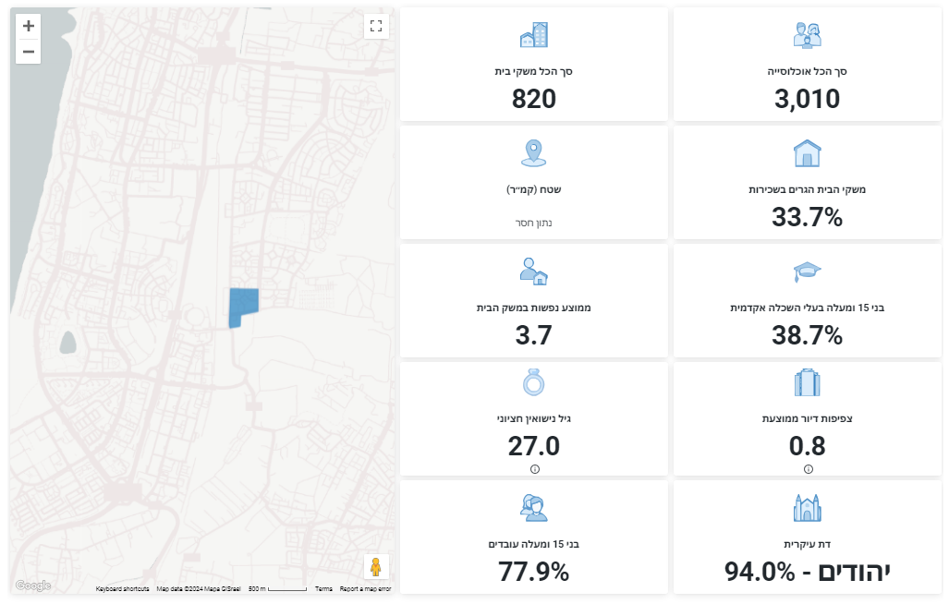
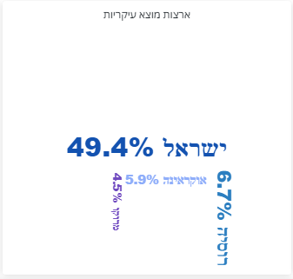

קרית השרון
(דרום מערב) אזור סטטיסטי 144
מדד חברתי כלכלי (2019)
8
קישור לדשבורד יעודי לנתוני נתניה

Slide 25



קרית השרון
(דרום מזרח) אזור סטטיסטי 145
מדד חברתי כלכלי (2019)
8
קישור לדשבורד יעודי לנתוני נתניה

Slide 26



משכנות זבולון
אזור סטטיסטי 132
מדד חברתי כלכלי (2019)
6
קישור לדשבורד יעודי לנתוני נתניה

Slide 27



קרית רבין
אזור סטטיסטי 131
מדד חברתי כלכלי (2019)
6
קישור לדשבורד יעודי לנתוני נתניה

Slide 28



עין התכלת אזור סטטיסטי 222
מדד חברתי כלכלי (2019)
5
קישור לדשבורד יעודי לנתוני נתניה

Slide 29



פרדס הגדוד אזור סטטיסטי 221
מדד חברתי כלכלי (2019)
5
קישור לדשבורד יעודי לנתוני נתניה

Slide 30



קרית צאנז אזור סטטיסטי 223
מדד חברתי כלכלי (2019)
2
קישור לדשבורד יעודי לנתוני נתניה

Slide 31



נאות הרצל אזור סטטיסטי 211
מדד חברתי כלכלי (2019)
3
קישור לדשבורד יעודי לנתוני נתניה

Slide 32



נאות הרצל אזור סטטיסטי 212
מדד חברתי כלכלי (2019)
5
קישור לדשבורד יעודי לנתוני נתניה

Slide 33



כוכב הצפון ונאות הרצל צפון אזור סטטיסטי 213
מדד חברתי כלכלי (2019)
5
קישור לדשבורד יעודי לנתוני נתניה

Slide 34



צפון מזרח מרכז העיר אזור סטטיסטי 241
מדד חברתי כלכלי (2019)
5
קישור לדשבורד יעודי לנתוני נתניה

Slide 35



צפון מזרח מרכז העיר אזור סטטיסטי 242
מדד חברתי כלכלי (2019)
6
קישור לדשבורד יעודי לנתוני נתניה

Slide 36



צפון מזרח מרכז העיר אזור סטטיסטי 243
מדד חברתי כלכלי (2019)
5
קישור לדשבורד יעודי לנתוני נתניה

Slide 37




צפון מזרח מרכז העיר אזור סטטיסטי 311
מדד חברתי כלכלי (2019)
3
אזור זה (אזור השוק העירוני ) מאופיין באוכלוסייה של עובדים זרים . הדת העיקרית מוגדרת כדת אחרת.
קישור לדשבורד יעודי לנתוני נתניה

Slide 38



צפון מערב מרכז העיר אזור סטטיסטי 231
מדד חברתי כלכלי (2019)
5
קישור לדשבורד יעודי לנתוני נתניה

Slide 39



צפון מערב מרכז העיר אזור סטטיסטי 232
מדד חברתי כלכלי (2019)
5
קישור לדשבורד יעודי לנתוני נתניה

Slide 40



צפון מערב מרכז העיר אזור סטטיסטי 233
מדד חברתי כלכלי (2019)
5
קישור לדשבורד יעודי לנתוני נתניה

Slide 41



צפון מערב מרכז העיר אזור סטטיסטי 313
מדד חברתי כלכלי (2019)
4
קישור לדשבורד יעודי לנתוני נתניה

Slide 42



צפון מערב מרכז העיר אזור סטטיסטי 321
מדד חברתי כלכלי (2019)
5
קישור לדשבורד יעודי לנתוני נתניה

Slide 43



צפון מערב מרכז העיר אזור סטטיסטי 322
מדד חברתי כלכלי (2019)
2
קישור לדשבורד יעודי לנתוני נתניה

Slide 44



מרכז העיר דרום אזור סטטיסטי 312
מדד חברתי כלכלי (2019)
3
קישור לדשבורד יעודי לנתוני נתניה

Slide 45



מרכז העיר דרום אזור סטטיסטי 323
מדד חברתי כלכלי (2019)
5
קישור לדשבורד יעודי לנתוני נתניה

Slide 46



מרכז העיר דרום אזור סטטיסטי 324
מדד חברתי כלכלי (2019)
5
קישור לדשבורד יעודי לנתוני נתניה

Slide 47



מרכז העיר דרום אזור סטטיסטי 325
מדד חברתי כלכלי (2019)
2
קישור לדשבורד יעודי לנתוני נתניה

Slide 48



מרכז העיר דרום אזור סטטיסטי 331
מדד חברתי כלכלי (2019)
5
קישור לדשבורד יעודי לנתוני נתניה

Slide 49



מרכז העיר דרום אזור סטטיסטי 332
מדד חברתי כלכלי (2019)
5
קישור לדשבורד יעודי לנתוני נתניה

Slide 50



מרכז העיר דרום אזור סטטיסטי 333
מדד חברתי כלכלי (2019)
5
קישור לדשבורד יעודי לנתוני נתניה

Slide 51



מרכז העיר דרום אזור סטטיסטי 334
מדד חברתי כלכלי (2019)
5
קישור לדשבורד יעודי לנתוני נתניה

Slide 52



מרכז העיר דרום אזור סטטיסטי 611
מדד חברתי כלכלי (2019)
6
קישור לדשבורד יעודי לנתוני נתניה

Slide 53



מרכז העיר דרום אזור סטטיסטי 612
מדד חברתי כלכלי (2019)
6
קישור לדשבורד יעודי לנתוני נתניה

Slide 54



מרכז העיר דרום אזור סטטיסטי 613
מדד חברתי כלכלי (2019)
5
קישור לדשבורד יעודי לנתוני נתניה

Slide 55



רמת אפרים אזור סטטיסטי 621
מדד חברתי כלכלי (2019)
5
קישור לדשבורד יעודי לנתוני נתניה

Slide 56



אופק הים
אזור סטטיסטי 633
מדד חברתי כלכלי (2019)
5
קישור לדשבורד יעודי לנתוני נתניה

Slide 57



הפארק הירוק
אזור סטטיסטי 632
מדד חברתי כלכלי (2019)
6
קישור לדשבורד יעודי לנתוני נתניה

Slide 58



בן ציון
אזור סטטיסטי 631
מדד חברתי כלכלי (2019)
5
קישור לדשבורד יעודי לנתוני נתניה

Slide 59



רמת חן
אזור סטטיסטי 632
מדד חברתי כלכלי (2019)
5
קישור לדשבורד יעודי לנתוני נתניה

Slide 60



נוף הטיילת אזור סטטיסטי 412
מדד חברתי כלכלי (2019)
7
קישור לדשבורד יעודי לנתוני נתניה

Slide 61



גלי הים
אזור סטטיסטי 411
מדד חברתי כלכלי (2019)
7
קישור לדשבורד יעודי לנתוני נתניה

Slide 62



גלי הים
אזור סטטיסטי 413
מדד חברתי כלכלי (2019)
7
קישור לדשבורד יעודי לנתוני נתניה

Slide 63



נאות שקד אזור סטטיסטי 421
מדד חברתי כלכלי (2019)
5
קישור לדשבורד יעודי לנתוני נתניה

Slide 64



נאות שקד אזור סטטיסטי 422
מדד חברתי כלכלי (2019)
3
קישור לדשבורד יעודי לנתוני נתניה

Slide 65



אגמים
אזור סטטיסטי 414
מדד חברתי כלכלי (2019)
8
קישור לדשבורד יעודי לנתוני נתניה

Slide 66



גבעת האירוסים
אזור סטטיסטי 523
מדד חברתי כלכלי (2019)
7
קישור לדשבורד יעודי לנתוני נתניה

Slide 67



רמת ידין אזור סטטיסטי 431
מדד חברתי כלכלי (2019)
3
קישור לדשבורד יעודי לנתוני נתניה

Slide 68



קרית המדע ודרום רמת ידין אזור סטטיסטי 432
מדד חברתי כלכלי (2019)
5
קישור לדשבורד יעודי לנתוני נתניה

Slide 69



קרית נורדאו אזור סטטיסטי 511
מדד חברתי כלכלי (2019)
5
קישור לדשבורד יעודי לנתוני נתניה

Slide 70



קרית נורדאו אזור סטטיסטי 512
מדד חברתי כלכלי (2019)
4
קישור לדשבורד יעודי לנתוני נתניה

Slide 71



קרית נורדאו אזור סטטיסטי 513
מדד חברתי כלכלי (2019)
5
קישור לדשבורד יעודי לנתוני נתניה

Slide 72



קרית נורדאו אזור סטטיסטי 521
מדד חברתי כלכלי (2019)
5
קישור לדשבורד יעודי לנתוני נתניה

Slide 73



קרית נורדאו אזור סטטיסטי 522
מדד חברתי כלכלי (2019)
4
קישור לדשבורד יעודי לנתוני נתניה

Slide 74



רמת פולג אזור סטטיסטי 532
מדד חברתי כלכלי (2019)
8
קישור לדשבורד יעודי לנתוני נתניה

Slide 75



רמת פולג אזור סטטיסטי 533
מדד חברתי כלכלי (2019)
8
קישור לדשבורד יעודי לנתוני נתניה

Slide 76



רמת פולג אזור סטטיסטי 534+536
מדד חברתי כלכלי (2019)
8
קישור לדשבורד יעודי לנתוני נתניה

Slide 77



עיר ימים אזור סטטיסטי 531
מדד חברתי כלכלי (2019)
8
קישור לדשבורד יעודי לנתוני נתניה

Slide 78



עיר ימים אזור סטטיסטי 535
מדד חברתי כלכלי (2019)
8
קישור לדשבורד יעודי לנתוני נתניה

Slide 79
מצגת זו תשרת אתכם בכל התוכניות העומדות בפניכם. העמקה באזורים ובשכונות על פני העיר תחדד את החשיבה והתכנון העתידי בכל תחום עירוני.
אגף איכות ותכנון אסטרטגי פילח את נתוני המפקד של הלמ"ס והתאים אותו לשכונות ולחלקי העיר השונים.
ניתן להיכנס מכל שקף לנתונים המורחבים שפורסמו באתר הלמ"ס.
תודה לסגני ארז דידי על ההשקעה העצומה בפילוח הנתונים.
בברכה,
אילנה לונגו
מנהלת האגף לאיכות ולתכנון אסטרטגי

